Slide 1
Les villes et les communautés
Connecter les villes et les communautés Autochtones de l'Ontario aux grands défis pour le génie canadien (GDGC)

Slide 2
Que sont les GDGC?
Les grands défis pour le génie canadien (GDGC) reprennent les 17 Objectifs de Développement Durable (ODD) des Nations Unies d'une manière qui est contextualisée de façon unique au Canada. Cette approche des "grands défis" a pour but d'orienter et d'inspirer la profession d'ingénieur, et de fournir un contexte aux formateurs canadiens en ingénierie pour préparer les étudiants en ingénierie à acquérir le leadership et les compétences sociotechniques nécessaires pour aborder et résoudre ces grands défis complexes et faciliter un changement significatif.
Les six défis sont les suivants :
GDGC 1: Infrastructure résiliente
GDGC 2: Énergie durable à un coût abordable
GDGC 3: Accès à l'eau potable dans nos communautés
GDGC 4: Des villes sûres et durables
GDGC 5 : Industrialisation durable
GDGC 6 : Éducation pour toutes et tous dans les domaines des STIM

Slide 3
Défis pour
les villes
Canadiennes
Relier les défis des villes/communautés de l'Ontario aux grands défis du génie canadien (GDGC)

Slide 4
Des villes sûres et durables
Première nation Aamjiwnaang
Toronto

Slide 5
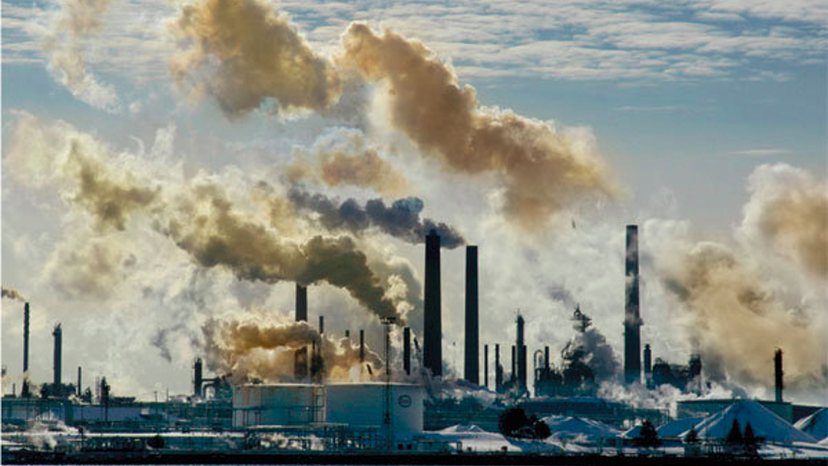
Activités industrielles, qualité de l'air et risque de cancer
La Première Nation Aamjiwnaang (officiellement connue sous le nom de Chippewas de Sarnia) est située dans la région sud-ouest de l'Ontario, à la périphérie de la ville de Sarnia et compte environ 2500 Chippewas (Ojibwés) (dont 900 vivent dans la réserve). Le nom Aamjiwnaang (prononcé am-JIN-nun) signifie "au ruisseau de frai."
PREMIÈRE NATION AAMJIWNAANG
Notes:
Jhenyffer Mishell Villarreal Fuel
Al Jazeera English. (2012). Canada indigenous group sues over pollution [Video]. Retrieved from https:// www.youtube.com/watch?v=48c6rhwf_S8
Ecojustice. (2007). EXPOSING CANADA’S CHEMICAL VALLEY. An Investigation of Cumulative Air Pollution Emissions in the
Sarnia, Ontario Area [Ebook]. Toronto. Retrieved from https:// ecojustice.ca/wp-content/uploads/2015/09/2007-Exposing- Canadas-Chemial-Valley.pdf
Engineering Deans Canada (2019). Canadian Engineering Grand Challenges (2020-2030): Inspiring Action to improve life for Canadian and the world. Retrieved 14 June 2021, from https://engineeringdeans.ca/en/project/cegc/
Garfield, L., & Thompson, C. (2018). The world's first 'smog vacuum cleaner' can suck up air pollution and turn it into jewellery. Retrieved 14 June 2021, from https:// www.independent.co.uk/climate-change/news/smog-vacuum- cleaner-air-pollution-daan-roosegaarde-netherlands-china- poland-a8183236.html
Inaction on 'Chemical Valley' Threatens Ontario First Nation - GLOBE-Net. (2014). Retrieved 14 June 2021, from https:// globe-net.com/inaction-chemical-valley-threatens-ontario- first-nation/
Rogers, S. (n.d.). China’s Smog-Devouring Vacuum Tower Looks Crazy, But Actually Works. Retrieved 14 June 2021, from https://weburbanist.com/2016/11/23/chinas-smog- devouring-vacuum-tower-looks-crazy-but-actually-works/
Sarnia Chemicals. (2017). Sarnia chem valley [Video]. Retrieved from https://www.youtube.com/watch? v=x2j8PIuph6A
United Nations (n.d.), Sustainable Development Goals, Department of Economic and Social Affairs, Sustainable Development. Retrieved 14 June 2021, from https:// sdgs.un.org/goals
Wang, L. (2016). World’s largest smog-sucking vacuum cleaner could rid cities of pollution. Retrieved 14 June 2021, from https://inhabitat.com/worlds-largest-smog-sucking-vacuum- cleaner-could-rid-cities-of-pollution/

Slide 6
La Première Nation Aamjiwnaang est située sur la rivière St-Clair, adjacente à une région qui a un long historique d'activités pétrochimiques. La Première Nation s'est bien intégrée avec les activités industrielles, offrant de nombreuses perspectives d'emploi, mais ces activités ont aussi conduit à des effets néfastes sur la santé. La rivière St-Clair a été identifiée par Santé Canada comme un secteur préoccupant dans la région des Grands Lacs depuis 1987 en raison d'une exposition plus élevée à la pollution et de risques potentiels pour la santé. Des progrès importants ont été accomplis au fil des ans grâce aux programmes de surveillance, à la réduction de la fréquence des déversements et à la diminution de la concentration des contaminants, mais il y a encore de nombreux problèmes, notamment l'assainissement des sédiments et l'achèvement de la restauration de l'habitat. Une étude récente réalisée par Larsen et al 2022, en collaboration avec la Première Nation Aamjiwnaang, a examiné et analysé les données sur la qualité de l'air accessibles au public pour les périodes 2015-2016 et 1995-96. L'analyse des donnés indique que certains cancérigènes connus, dont le benzène, sont présents en concentration beaucoup plus élevés que les moyennes provinciales, ce qui doit être pris en compte.
PREMIÈRE NATION AAMJIWNAANG

Slide 7
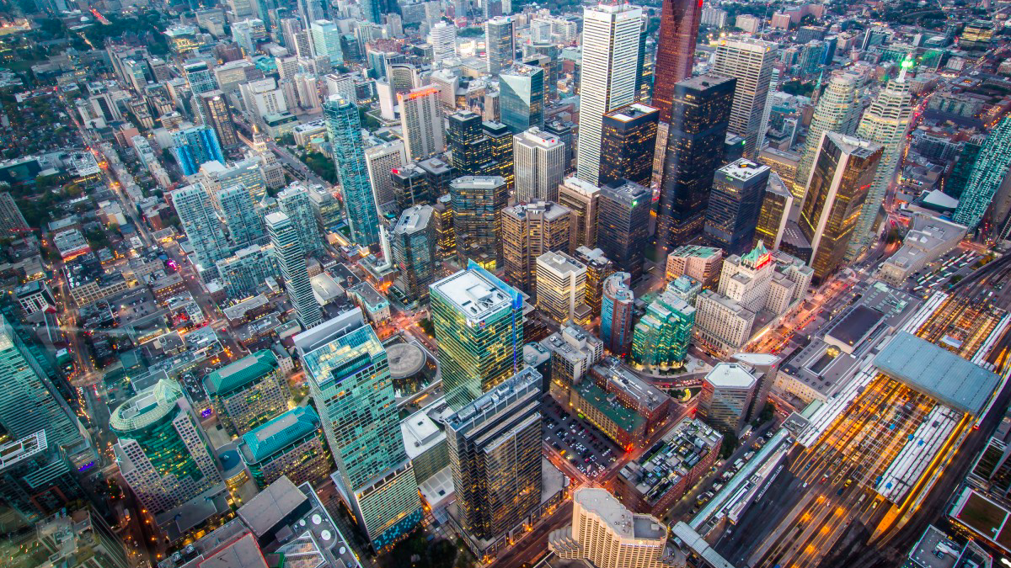
Une jungle de béton où la chaleur s'accumule
Toronto est la plus grande ville du Canada avec une population de 2.6 millions d'habitants (Statistique Canada, 2016). Au cours des ans, la ville de Toronto a construit de nombreux édifices pour accueillr cette population et leur offrir un logement et du travail.
TORONTO
Notes:
Raphael Don Jimenez
Statistics Canada. (2016). Census Profile, 2016 Census. Retrieved on July 15, 2021, from: https:// www12.statcan.gc.ca/census-recensement/2016/dp pd/prof/ details/Page.cfm
Lang=E&Geo1=CSD&Code1=3520005&Geo2=PR&Data=Co unt&B1=All
Allen, K. (2013, Aug 17). Reducing Urban Heat Island effect in Toronto a matter of social justice, experts say. Retrieved on July 15, 2021, from: https://www.thestar.com/news/world/ 2013/08/17/ reducing_urban_heat_island_effect_in_toronto_a_matter_of_s ocial_justice_activists_say.html
United States Environmental Protection Agency. (n.d.). Heat Island Effect. Retrieved on July 15, 2021, from: https:// www.epa.gov/heatislands
Ricci, T. (2020, Jan 17). Toronto on track to have more skyscrapers than Chicago, but will quality match quantity. Retrieved on July 15, 2021, from: https://www.cbc.ca/news/ canada/toronto/toronto-skyscrapers-chicago-1.5429816
City of Toronto. (n.d.). 2018 Update to Road Classification System. Retrieved on July 15, 2021, from: https:// www.toronto.ca/services-payments/streets-parking- transportation/traffic-management/road-classification-system/ 2012-update-to-the-road-classification-system/
United States Environmental Protection Agency. (n.d.). Reduce Urban Heat Island Effect. Retrieved on July 15, 2021, from: https://www.epa.gov/green-infrastructure/reduce-urban-heat- island-effect
Ministry of Foreign Affairs Singapore. (n.d.). Retrieved on July 15, 2021, from: https://www.mfa.gov.sg/Overseas-Mission/ Washington/About-Singapore
Sebthilingam, M. (2016, Jul 21). Retrieved on July 15, 2021, from: https://www.cnn.com/travel/article/singapore-greenest- city/index.html
World Green Building Council. (n.d.). About Green Building. Retrieved on July 15, 2021, from: https://www.worldgbc.org/ what-green-building

Slide 8
Toronto possède le troisième plus grand nombre de gratte-ciel en Amérique du Nord (Ricci, 2020) et plus de 5,400 kilomètres de routes (Ville de Toronto, 2018). Toronto, comme de nombreuses autres villes, est confrontée à des problèmes découlant de son urbanisation. Toronto souffre de ce que l'on appelle l'effet d'îlot de chaleur urbaine (Allen, 2013). Cet effet est prévalent dans une ville comme Toronto qui a une densité élevé d'édifices et de routes conduisant à une " température plus élevée par rapport aux zones périphériques " (EPA, n.d.). Ce phénomène peut s'expliquer par les actions de la ville qui a remplacé beaucoup de paysages naturels par des infrastructures constitués de matériaux tels que le béton et l'asphalte qui " absorbent et réémettent la chaleur du soleil en quantité plus importante que les paysages naturels tels que les forêts et les plans d'eau " (EPA, n.d.). Dans les cas extrêmes, la chaleur peut entraîner une augmentation de 12 degrés Celsius supplémentaires (Allen, 2013). Les vagues de chaleur se sont aggravées et près de 120 décès prématurés par an ont été répertoriés à Toronto pour lesquels la chaleur a été identifié comme cause principale (Allen 2013). Cette chaleur urbaine, ainsi que l'augmentation globale de la température, vont entraîner des hausses de températures qui auront un effet important sur la population de Toronto et surtout la population des zones moins fortunés ayant un accès limité à des parcs et des espaces verts.
TORONTO

